Slide 1
LINQ(Consulta de lenguaje integrado)
Permite consultar desde cualquier origen de datos .
¿Cuáles podrían ser un origen de datos?
Algunos de ellos podrían ser:
Una estructura de datos (Array , Lista , etc)
Sistema de Archivos
Servicio Web
Base de Datos

Slide 2
Acciones de una consulta LinQ
Todas las operaciones de consulta LinQ consta de tres acciones distintas:
Obtener el Origen de Datos (Puede ser una estructura de datos , sistema de archivos , servicio web o base de datos)
Crear la consulta (Aquí solo se define la consulta , NO se ejecuta)
Ejecutar la consulta (Mediante la instrucción foreach , recién podemos ejecutar la consulta LinQ)

Slide 3
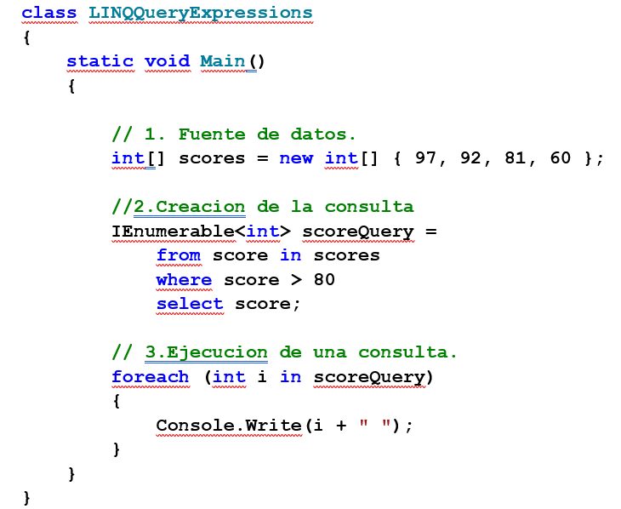
Identificando las acciones de una consulta LinQ

Slide 4
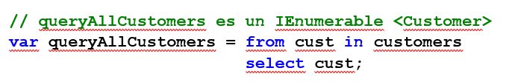
Obtener un origen de datos (Clausula from)
En una consulta LINQ, el primer paso es especificar el origen de datos. En C#, como en la mayoría de los lenguajes de programación, se debe declarar una variable antes de poder usarla. En una consulta LINQ, la cláusula from aparece en primer lugar para introducir el origen de datos (customers) y la variable de rango (cust).
En el from especificamos el origen de datos
Cuando se ejecuta la consulta, la variable de rango actúa como referencia para
cada elemento sucesivo de customers.

Slide 5
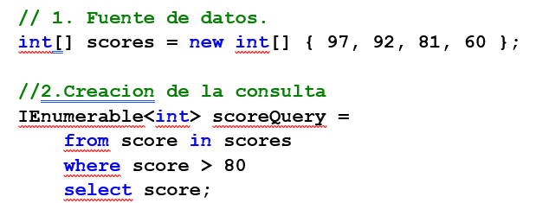
Operaciones básicas de consulta LinQ (Where)
Filtrado:
Probablemente la operación de consulta más común es aplicar un filtro en forma de expresión booleana.
El filtro hace que la consulta devuelva solo los elementos para los que la expresión es verdadera.
El resultado se genera mediante la cláusula where.
El filtro aplicado especifica qué elementos se deben excluir de la secuencia de origen.
Seleccionamos los score , solo los cuales tiene un score mayor a 80

Slide 6
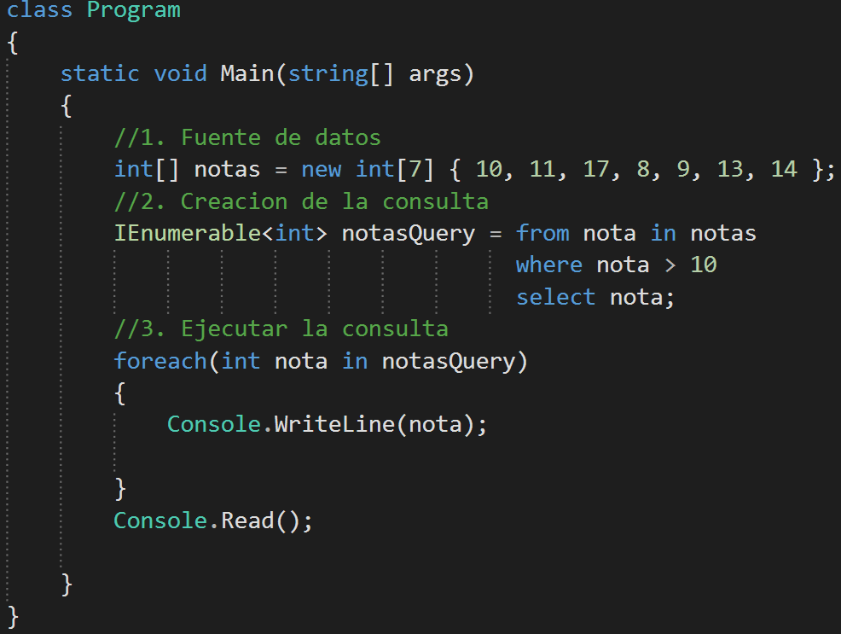
¡Ejercicio a practicar!
Se define un array , con una serie de notas (del cero al veinte) que tiene un alumno , imprimir las notas aprobadas . Sabiendo que se aprueba con una nota mayor a 10
int [] notas= new int [7] {10,11,17,8,9,13,14};
No se ejecuta , recién se ejecuta en el foreach
Notes:
int[] notas = new int[7] { 10, 11, 17, 8, 9, 13, 14 };

Slide 7
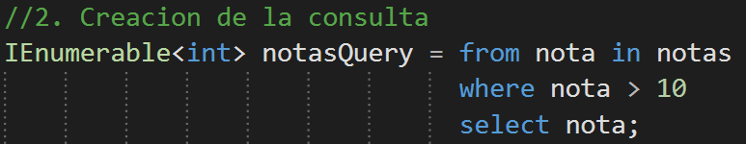
Métodos para aplicar a la consulta
Count : Nos permite sacar el numero de elementos que tiene la respuesta
Max : Nos permite sacar el máximo valor de la respuesta
Average : Nos permite obtener el promedio de la respuesta
First : Nos permite obtener el primer valor de la respuesta

Slide 8
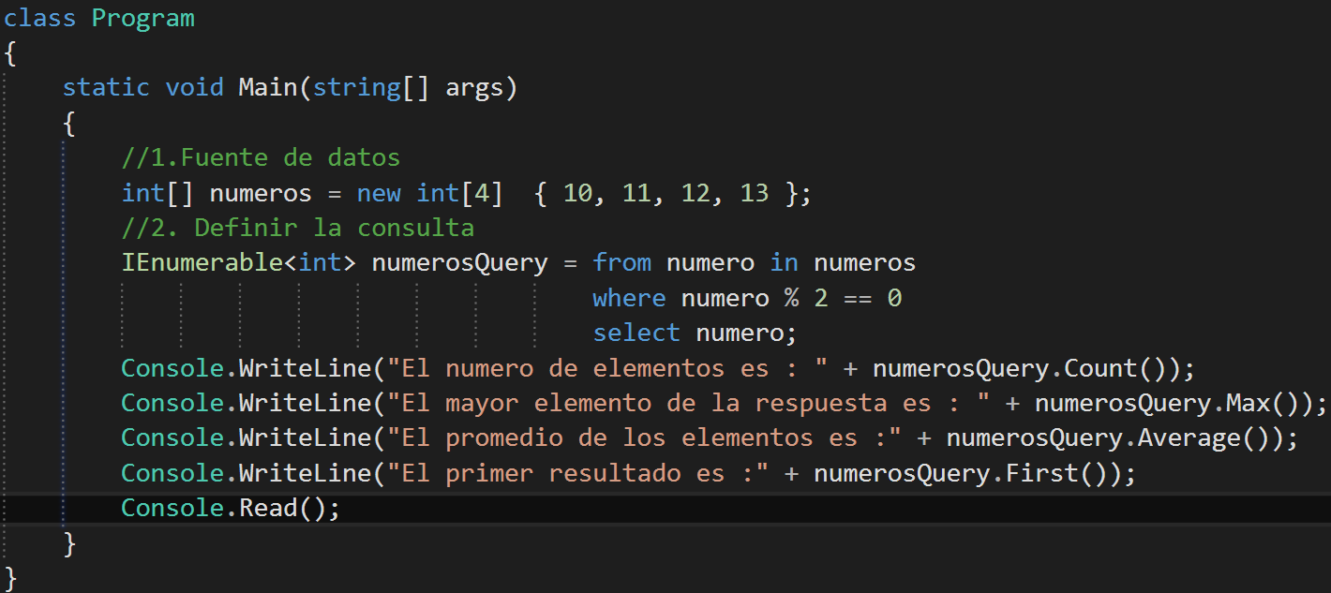
¡Ejercicio a practicar!
Se tiene un array de datos , solo filtrar los números pares:
int[] numeros = new int[4] { 10, 11, 12, 13 };
Obtener : a)El numero de elementos de la respuesta b)El mayor elemento de la respuesta c) El promedio de la respuesta d)El primer elemento de la respuesta
Notes:
int[] numeros = new int[4] { 10, 11, 12, 13 };

Slide 9
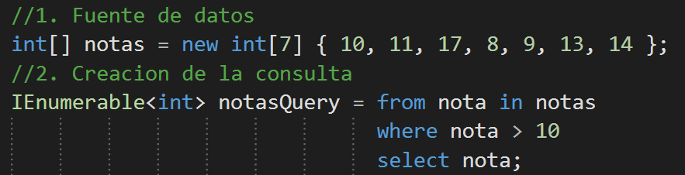
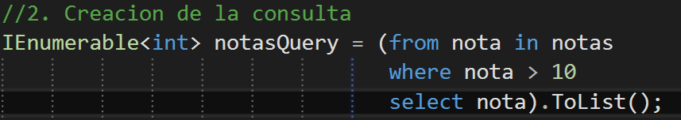
¿Cómo forzar la ejecución de una consulta?
No se ejecuta la consulta , no se almacena en memoria
¿Cómo ejecutamos una consulta sin necesidad de un foreach y que se almacena en memoria?
Ejecutamos el método toList(), y automático se convierte en una lista.
Encerramos entre paréntesis la consulta

Slide 10
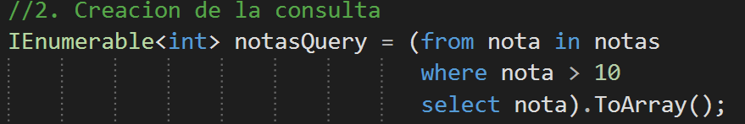
¿Cómo hacemos para que el resultado , siga siendo un array?
No se ejecuta la consulta , no se almacena en memoria
¿Cómo ejecutamos una consulta sin necesidad de un foreach y que se almacena en memoria?
Ejecutamos el método toArray(), y el resultado sigue siendo un array de enteros
Encerramos entre paréntesis la consulta

Slide 11
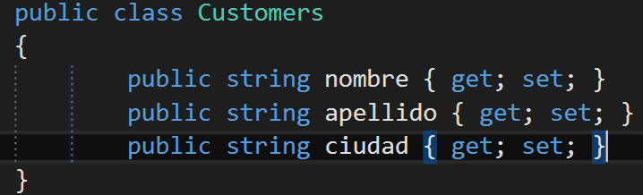
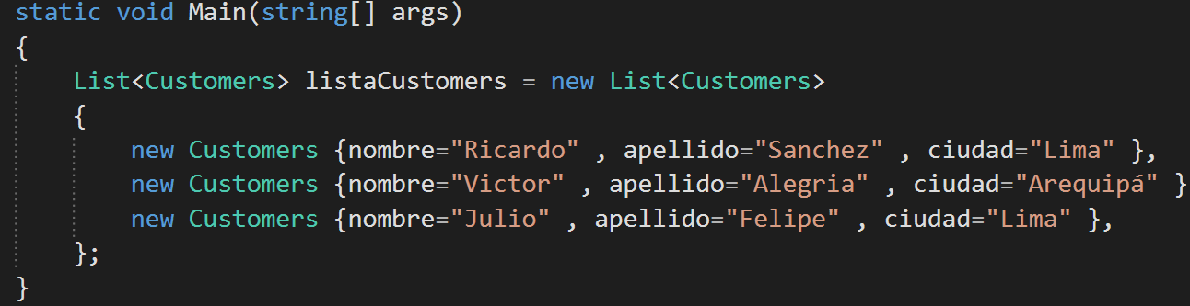
¡Ejercicio a practicar!
Ejercicio : Tenemos una lista de Customers :Imprimir el nombre y apellido de aquellos que viven en Lima. Mensaje :”Nombre: …… Apellido:……”
Crearemos una clase llamada Customers
En el Main creamos una lista

Slide 12
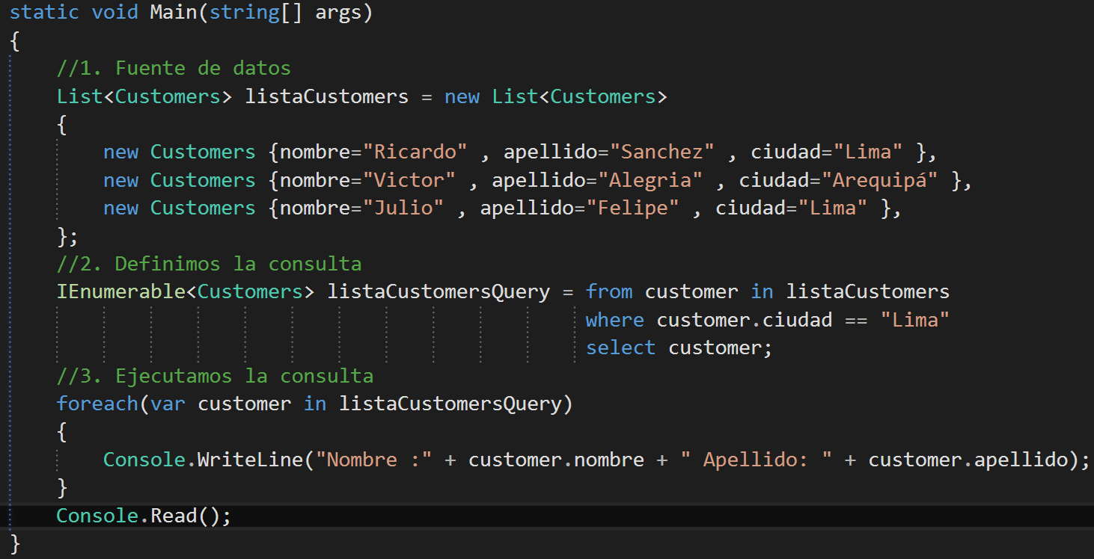
Ejemplo :Resolución del ejercicio
Notes:
List<Customers> listaCustomers = new List<Customers>
{
new Customers {nombre="Ricardo" , apellido="Sanchez" , ciudad="Lima" },
new Customers {nombre="Victor" , apellido="Alegria" , ciudad="Arequipá" },
new Customers {nombre="Julio" , apellido="Felipe" , ciudad="Lima" },
};

Slide 13
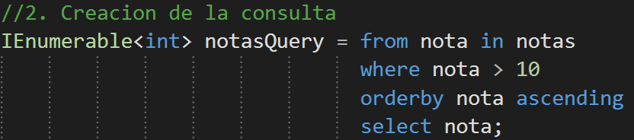


Operaciones Básicas con LinQ (Ordenación)
A menudo es necesario ordenar los datos devueltos. La cláusula orderby hará que los elementos de la secuencia devuelta se ordenen según el comparador predeterminado del tipo que se va a ordenar.
Ordenamos ascendentemente el resultado
Antes | Después

Slide 14
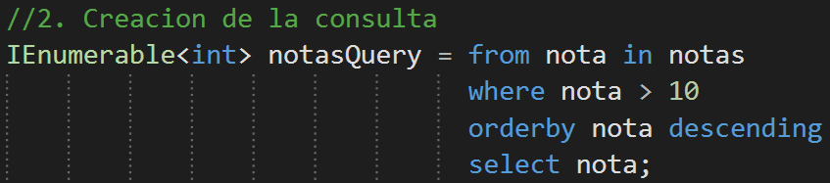

Operaciones Básicas con LinQ (Ordenación)
Con la clausula orderby combinado con la clausula descending , podemos
ordenar el resultado de una consulta
Ordenamos descendentemente el resultado
Antes | Después

Slide 15
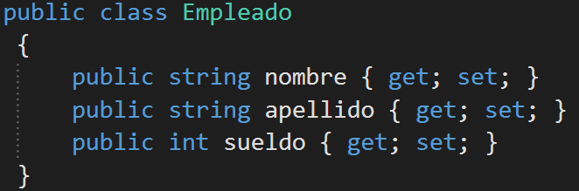
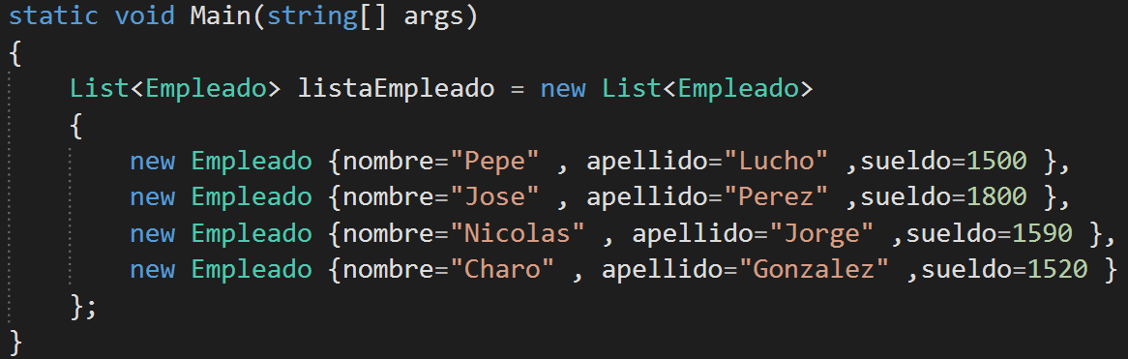
¡Ejercicio a practicar!
Tenemos una lista de empleados :Imprimir con el formato: “El apellido es…,su sueldo es …” de aquellos que ganan mas de 1500 . Ordenar por orden alfabético de acuerdo al apellido ascendentemente .
Creamos una clase llamada Empleado
Creamos una lista de Empleados

Slide 16
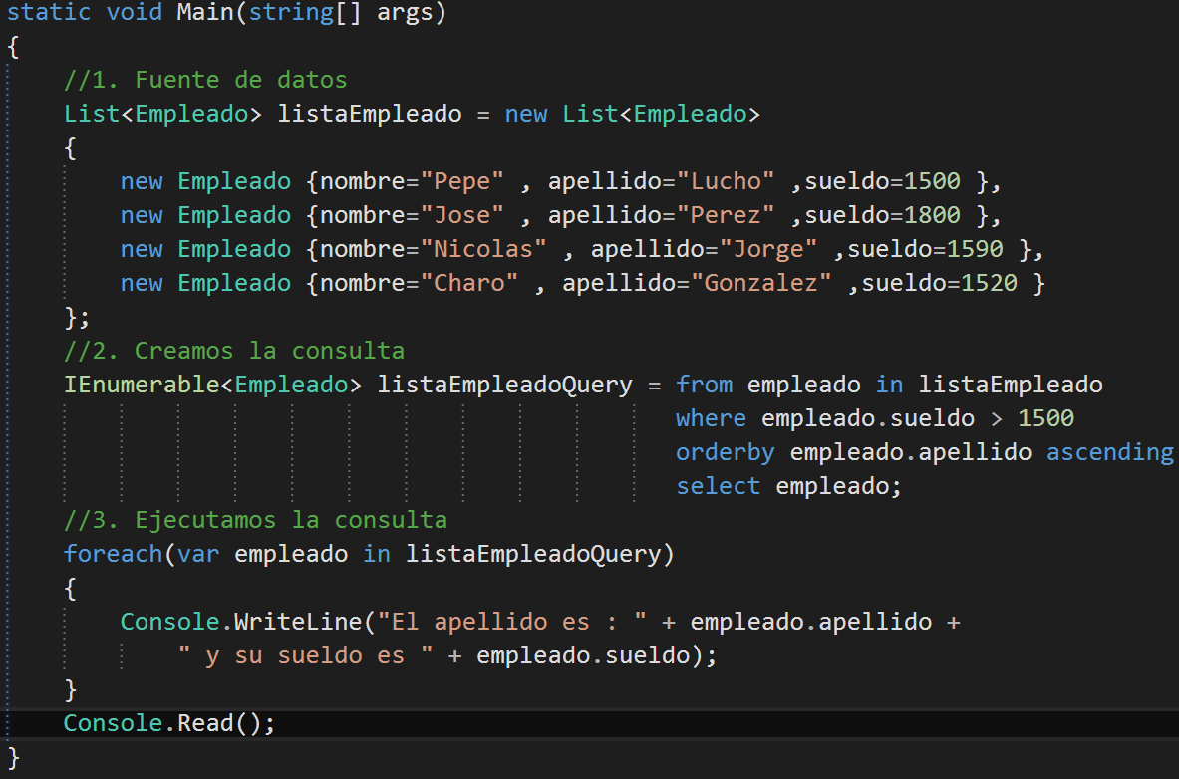
Resolución del ejercicio LinQ
Notes:
List<Empleado> listaEmpleado = new List<Empleado>
{
new Empleado {nombre="Pepe" , apellido="Lucho" ,sueldo=1500 },
new Empleado {nombre="Jose" , apellido="Perez" ,sueldo=1800 },
new Empleado {nombre="Nicolas" , apellido="Jorge" ,sueldo=1590 },
new Empleado {nombre="Charo" , apellido="Gonzalez" ,sueldo=1520 }
};

Slide 17
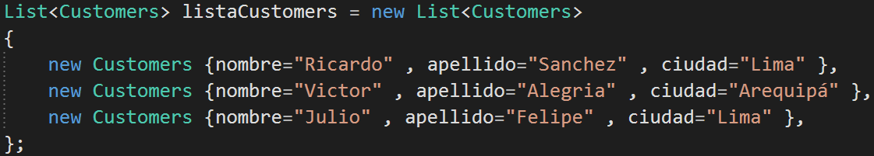
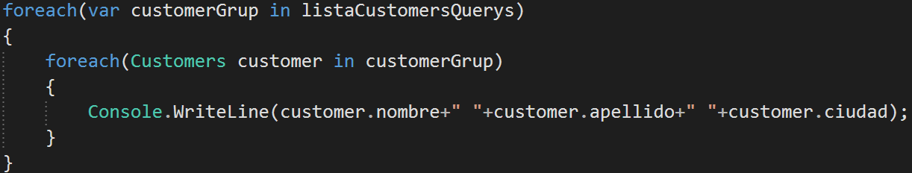
Operaciones Básicas con LinQ (Group)
La cláusula group permite agrupar los resultados según la clave que se especifique. Por ejemplo, podría especificar que los resultados se agrupen por ciudad para los customers
Definimos una variable con var
Con la clausula group agrupamos , y luego del ‘by’ definimos por que campo deseamos agrupar.
Nos devuelve una lista dentro de una lista , por lo que se lee de la siguiente forma
Nos devuelve el criterio
El customersGrup es una lista.
Al ser una lista debemos recorrer con un forEach

Slide 18
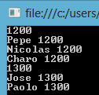
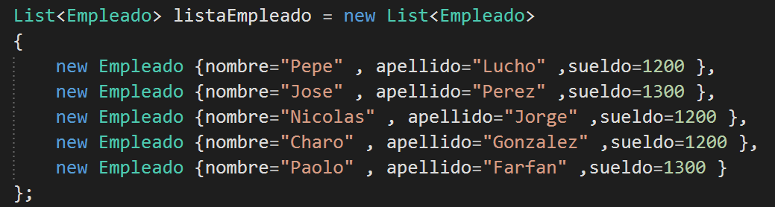
¡Ejercicio a practicar!
Tenemos una lista de empleados :Imprimir con el formato: “El apellido es…,su sueldo es …” . Agrupar por su sueldo e imprimir.
Crear una clase
Llenar la lista

Slide 19
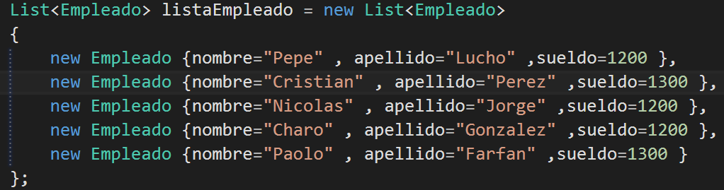
¡Ejercicio a practicar!
Agrupar alfabéticamente por nombre (primera letra) : Imprimir la siguiente forma
Letra : ……. ,
…………………………….. (Los nombres que corresponden)
…………………………….. (Los nombres que corresponden)
Aquí creamos la clase empleado
Aquí llenamos la lista

Slide 20
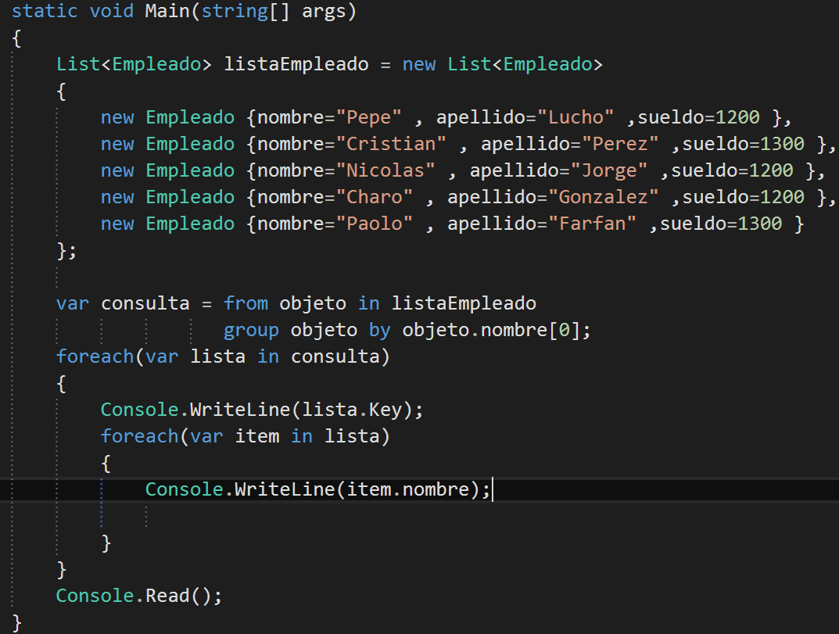
Resolución del ejercicio LinQ

Slide 21
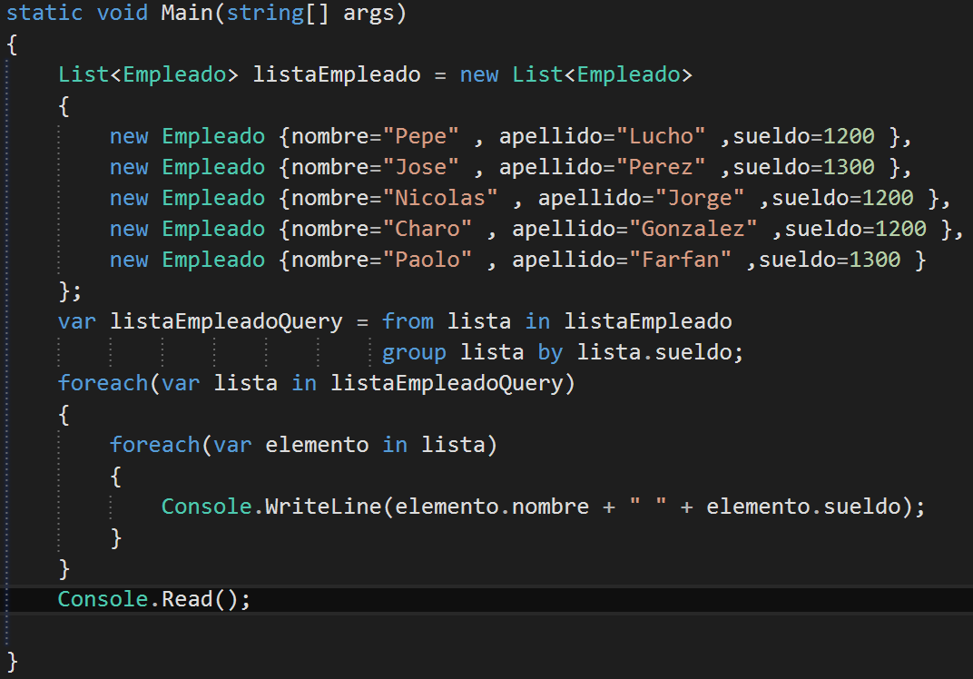
Resolución del ejercicio LinQ
Notes:
List<Empleado> listaEmpleado = new List<Empleado>
{
new Empleado {nombre="Pepe" , apellido="Lucho" ,sueldo=1200 },
new Empleado {nombre="Jose" , apellido="Perez" ,sueldo=1300 },
new Empleado {nombre="Nicolas" , apellido="Jorge" ,sueldo=1200 },
new Empleado {nombre="Charo" , apellido="Gonzalez" ,sueldo=1200 },
new Empleado {nombre="Paolo" , apellido="Farfan" ,sueldo=1300 }
};

Slide 22
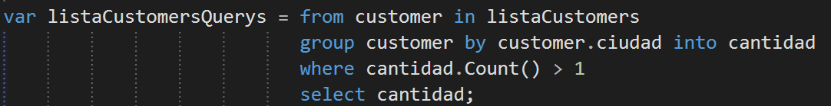
Clausula INTO con having
Si debe hacer referencia a los resultados de una operación de grupo, puede usar la palabra clave into para crear un identificador con el que se puedan realizar más consultas. Ejemplo: Imprimir solo aquella ciudad que viven mas de 1 empleado
Definimos una variable con var
Cantidad hace referencia a las listas
Condición
Solo seleccionamos los que cumplen con la condición

Slide 23
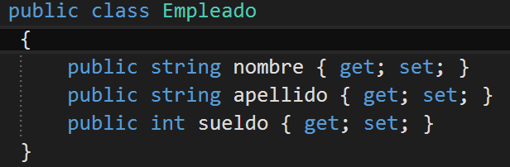
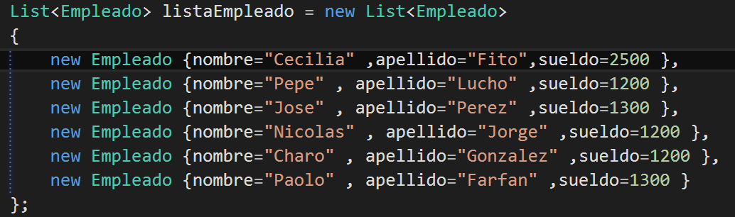
¡Ejercicio a practicar!
Tenemos una lista de empleados :Imprimir con el formato: “El apellido es…,su sueldo es …” , solo de aquellos empleados que su sueldo se repita mas de 2 veces
Creamos una clase llamada Empleado
Creamos una lista de Empleados

Slide 24
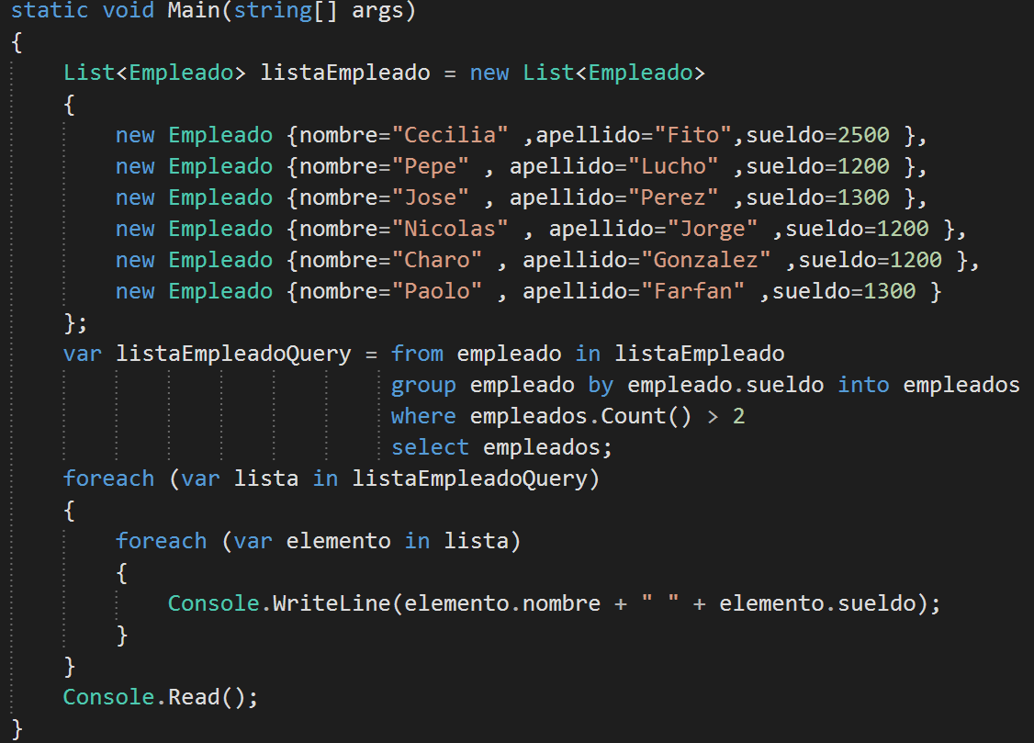
Resolución del ejercicio LinQ
Notes:
List<Empleado> listaEmpleado = new List<Empleado>
{
new Empleado {nombre="Cecilia" ,apellido="Fito",sueldo=2500 },
new Empleado {nombre="Pepe" , apellido="Lucho" ,sueldo=1200 },
new Empleado {nombre="Jose" , apellido="Perez" ,sueldo=1300 },
new Empleado {nombre="Nicolas" , apellido="Jorge" ,sueldo=1200 },
new Empleado {nombre="Charo" , apellido="Gonzalez" ,sueldo=1200 },
new Empleado {nombre="Paolo" , apellido="Farfan" ,sueldo=1300 }
};

Slide 25
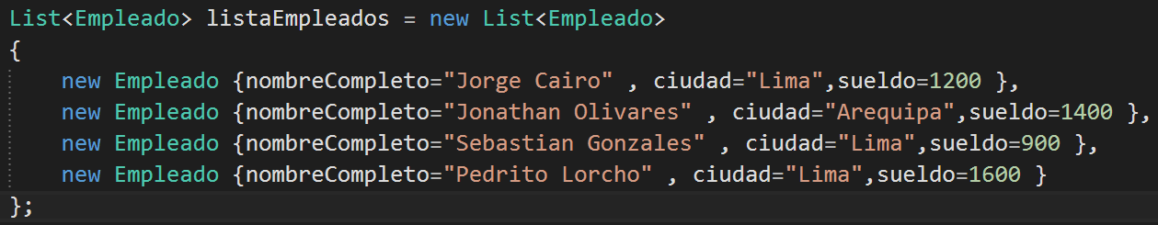
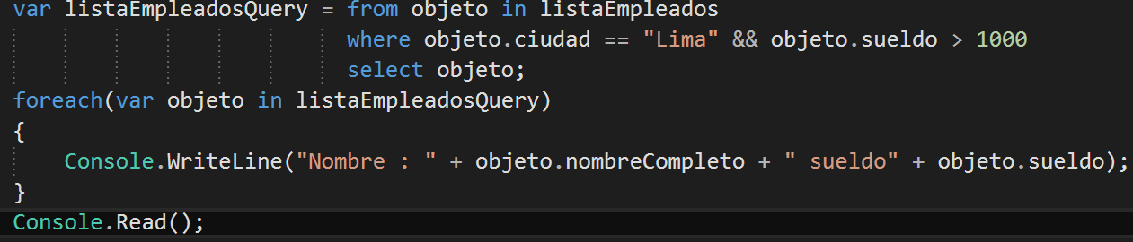
Operaciones Básicas con LinQ (Select)
En una expresión de consulta, la cláusula select especifica el tipo de valores que se producirán cuando se ejecute la consulta.Ejemplo : Listar los empleados que viven en Lima y ganan mas de 1000 soles
Si queremos que se cumpla 2 condiciones usamos el &&
Notes:
List<Empleado> listaEmpleados = new List<Empleado>
{
new Empleado {nombreCompleto="Jorge Cairo" , ciudad="Lima",sueldo=1200 },
new Empleado {nombreCompleto="Jonathan Olivares" , ciudad="Arequipa",sueldo=1400 },
new Empleado {nombreCompleto="Sebastian Gonzales" , ciudad="Lima",sueldo=900 },
new Empleado {nombreCompleto="Pedrito Lorcho" , ciudad="Lima",sueldo=1600 }
};

Slide 26
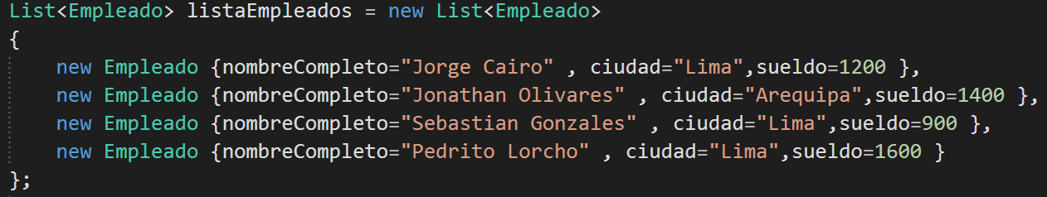
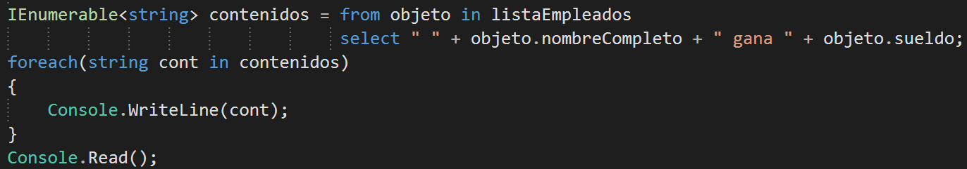
Transformar con un select
No necesariamente si tu vas a consultar una lista de empleados , necesariamente el select te devolverá una
lista de empleados , en este ejemplo veremos que consultaremos una fuente de datos que es una
lista de empleados , y devolverá una lista de string.
Ahora devolvemos un enumerable de string
En este caso , en el select se realiza una transformación y ya no se devuelve un objeto , si no se manipula los valores para devolver otra estructura de datos , distinta a la inicial
Notes:
List<Empleado> listaEmpleados = new List<Empleado>
{
new Empleado {nombreCompleto="Jorge Cairo" , ciudad="Lima",sueldo=1200 },
new Empleado {nombreCompleto="Jonathan Olivares" , ciudad="Arequipa",sueldo=1400 },
new Empleado {nombreCompleto="Sebastian Gonzales" , ciudad="Lima",sueldo=900 },
new Empleado {nombreCompleto="Pedrito Lorcho" , ciudad="Lima",sueldo=1600 }
};

Slide 27
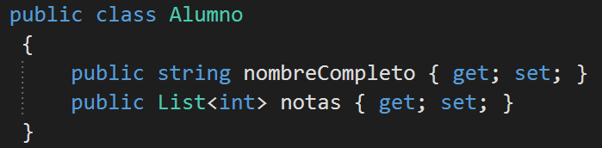
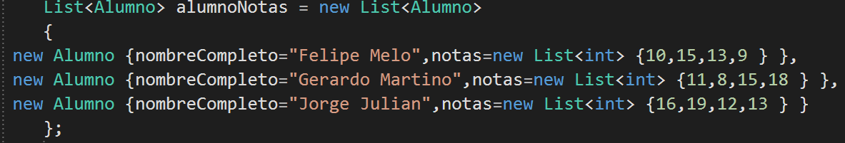
Ejercicio:¡Ejercicio a practicar!
Se tiene como fuente de datos una lista de alumnos , crear una nueva lista a partir de esa , que solo
contenga 2 propiedades , una el nombre completo y la primera nota que saco (el nombre de las propiedades
Que tendrá serán nombreCompleto y notas)
Creamos al clase Alumno

Slide 28
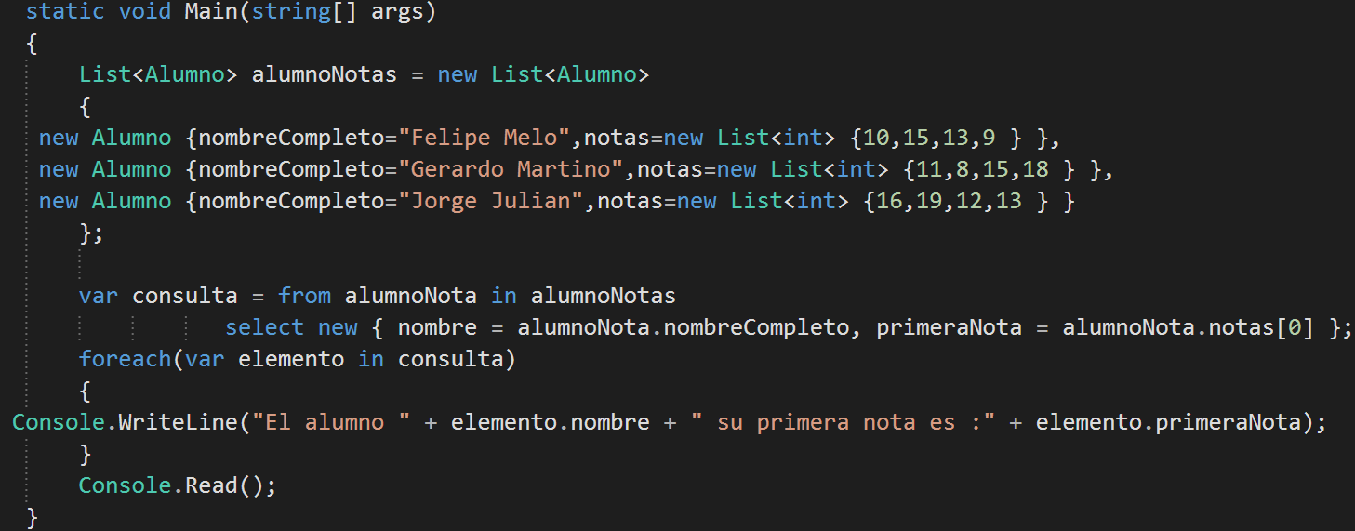
Resolución del ejercicio LinQ
Notes:
List<Alumno> alumnoNotas = new List<Alumno>
{
new Alumno {nombreCompleto="Felipe Melo",notas=new List<int> {10,15,13,9 } },
new Alumno {nombreCompleto="Gerardo Martino",notas=new List<int> {11,8,15,18 } },
new Alumno {nombreCompleto="Jorge Julian",notas=new List<int> {16,19,12,13 } }
};

